Slide 1
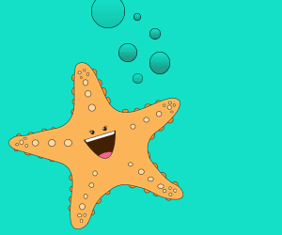
Bài
15
TUẦN 26
NHỮNG CON SAO BIỂN
TIẾT 1, 2. TẬP ĐỌC

Slide 2
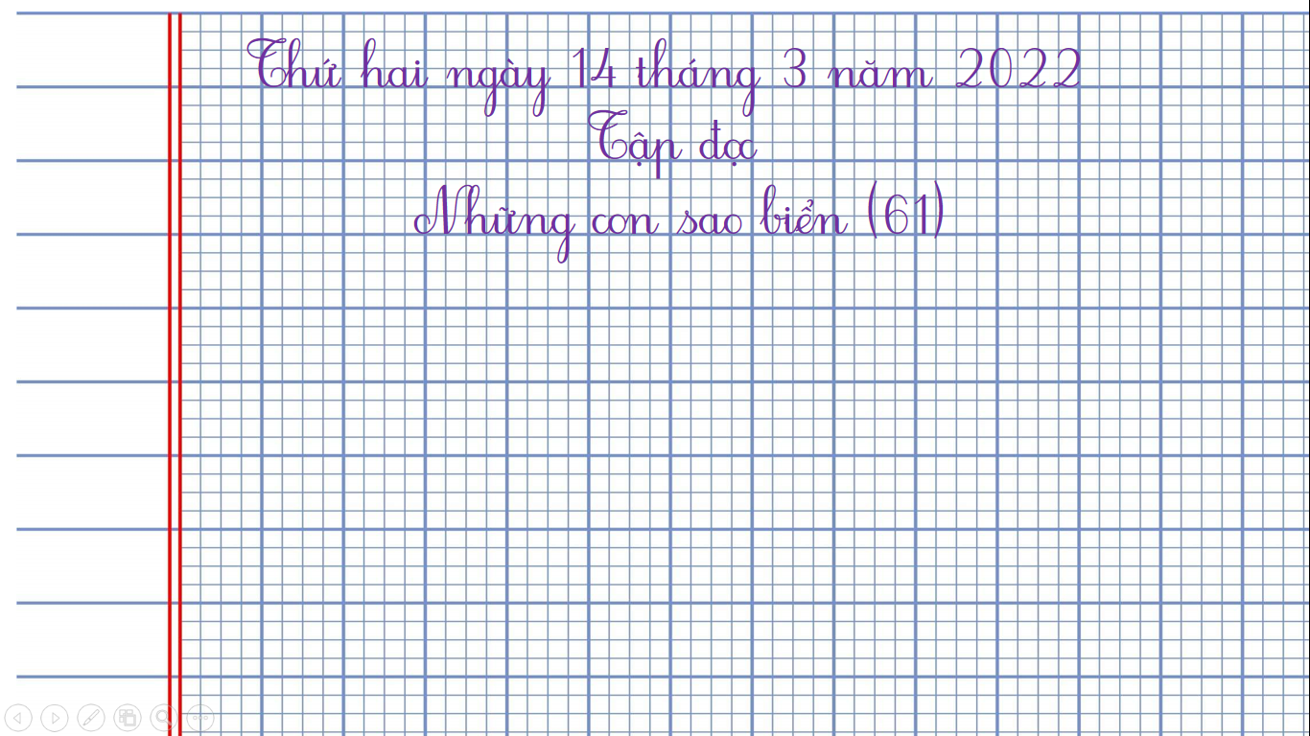

Thứ hai ngày 14 tháng 3 năm 2022
Tập đọc
Những con sao biển (61)

Slide 3
Yêu cầu cần đạt
- Đọc đúng lời người kể chuyện, lời của các nhân vật trong bài Những con sao biển với ngữ điệu phù hợp.
- Hiểu nghĩa từ: con sao biển, thủy triều, dạt.
- Nhận biết được địa điểm, thời gian và các sự việc trong câu chuyện.
- Luyện tập theo văn bản đọc.

Slide 4


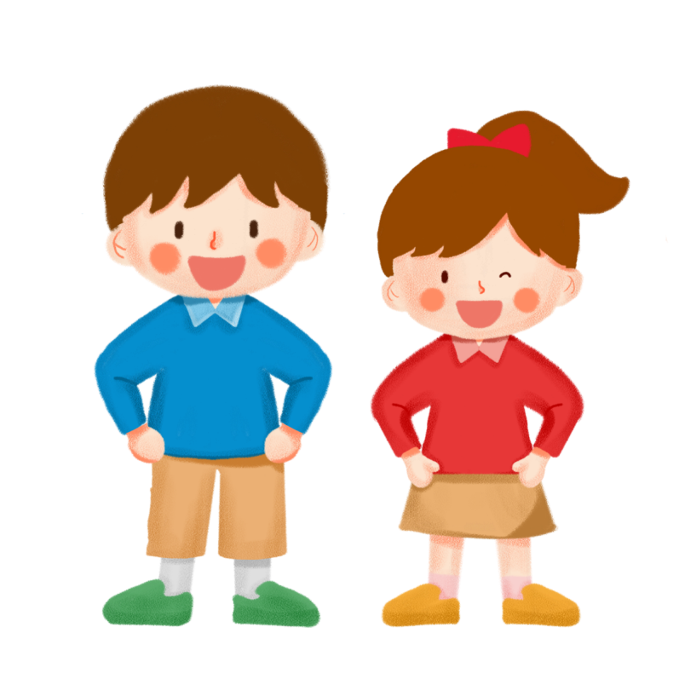

KHỞI ĐỘNG
ĐEO KHẨU TRANG CHỐNG CORONA
PLAY

Slide 5

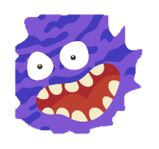

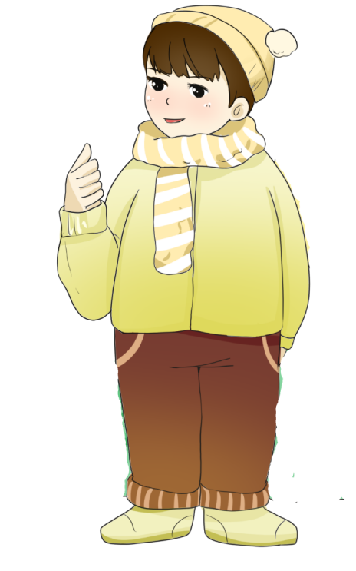
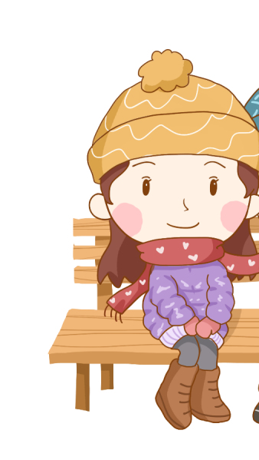





1
2
3
4

Slide 6



Trong câu chuyện Cỏ non cười rồi, vì sao cỏ non lại khóc?
A. Cỏ phải xa mẹ
B. Cỏ bị các bạn nhỏ giẫm lên
C. Cỏ không có bạn
D. Cả ba đáp án đều sai.

Slide 7

Ai đã tìm cách giúp cỏ non ?
A. Chim chào mào
B. Bạn én nâu
C. Cô chim chích
D. Bạn chim khuyên

Slide 8
Én nâu giúp cỏ non bằng cách nào?
A. Én rủ bạn tìm cỏ khô, tết thành chữ “Không giẫm chân lên cỏ.”
B. Én và các bạn hát lên bài hát bảo vệ cỏ non và cây xanh.

Slide 9
Từ ngữ nói lên tâm trạng, cảm xúc của
cỏ non khi được én giúp là:
A. khóc thút thít
B. khóc nấc
C. nhoẻn miệng cười
D. vui vẻ

Slide 10



Slide 11
TIẾT 1

Slide 12
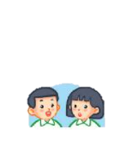
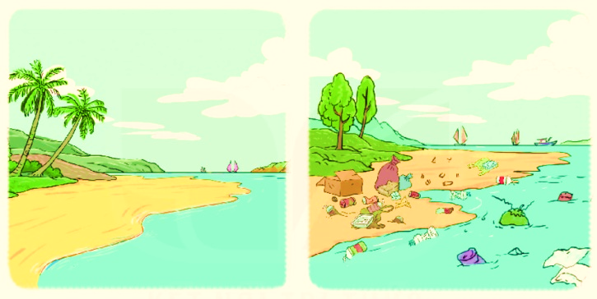
1. Nói về sự khác nhau giữa hai bức tranh dưới đây?
2. Chúng ta nên làm gì để giữ cho biển luôn sạch đẹp?

Slide 13

NHỮNG CON SAO BIỂN
ĐỌC MẪU
Một người đàn ông đang dạo bộ trên bãi biển khi chiều xuống. Biển đông người, nhưng ông lại chú ý đến cậu bé cứ liên tục cúi xuống nhặt thứ gì đó lên rồi thả xuống biển.
Tiến lại gần hơn, ông thấy cậu bé đang nhặt những con sao biển bị thuỷ triều đánh dạt lên bờ và thả chúng về với đại dương.
- Cháu làm gì vậy? – Người đàn ông hỏi.
Cậu bé trả lời:
- Những con sao biển này sắp chết vì thiếu nước, cháu muốn giúp chúng.
- Có hàng ngàn con sao biển như vậy, liệu cháu có thể giúp được tất cả chúng không?
Cậu bé vẫn tiếp tục nhặt những con sao biển khác thả xuống biển và nói với người đàn ông:
- Cháu cũng biết như vậy, nhưng ít nhất thì cháu cũng cứu được những con sao biển này.
Người đàn ông trìu mến nhìn cậu bé và cùng cậu cứu những con sao biển. (Theo Hạt giống tâm hồn – Phép màu có giá bao nhiêu?)

Slide 14


LUYỆN ĐỌC
cúi xuống
thuỷ triều
cứu
trìu mến

Slide 15
NHỮNG CON SAO BIỂN
Bài đọc có mấy đoạn ?
1
Một người đàn ông đang dạo bộ trên bãi biển khi chiều xuống. Biển đông người, nhưng ông lại chú ý đến cậu bé cứ liên tục cúi xuống nhặt thứ gì đó lên rồi thả xuống biển.
Tiến lại gần hơn, ông thấy cậu bé đang nhặt những con sao biển bị thuỷ triều đánh dạt lên bờ và thả chúng về với đại dương.
- Cháu làm gì vậy? – Người đàn ông hỏi.
Cậu bé trả lời:
- Những con sao biển này sắp chết vì thiếu nước, cháu muốn giúp chúng.
- Có hàng ngàn con sao biển như vậy, liệu cháu có thể giúp được tất cả chúng không?
Cậu bé vẫn tiếp tục nhặt những con sao biển khác thả xuống biển và nói với người đàn ông:
- Cháu cũng biết như vậy, nhưng ít nhất thì cháu cũng cứu được những con sao biển này.
Người đàn ông trìu mến nhìn cậu bé và cùng cậu cứu những con sao biển.
2
3

Slide 16
LUYỆN ĐỌC CÂU DÀI
Biển đông người, nhưng ông lại chú ý đến cậu bé cứ liên tục cúi xuống nhặt thứ gì đó lên rồi thả xuống biển.
Tiến lại gần hơn, ông thấy cậu bé đang nhặt những con sao biển bị thuỷ triều đánh dạt lên bờ và thả chúng về với đại dương.
Cậu bé vẫn tiếp tục nhặt những con sao biển khác thả xuống biển và nói với người đàn ông:

Slide 17
NHỮNG CON SAO BIỂN
LUYỆN ĐỌC ĐOẠN
1
Một người đàn ông đang dạo bộ trên bãi biển khi chiều xuống. Biển đông người, nhưng ông lại chú ý đến cậu bé cứ liên tục cúi xuống nhặt thứ gì đó lên rồi thả xuống biển.
Tiến lại gần hơn, ông thấy cậu bé đang nhặt những con sao biển bị thuỷ triều đánh dạt lên bờ và thả chúng về với đại dương.
- Cháu làm gì vậy? – Người đàn ông hỏi.
Cậu bé trả lời:
- Những con sao biển này sắp chết vì thiếu nước, cháu muốn giúp chúng.
- Có hàng ngàn con sao biển như vậy, liệu cháu có thể giúp được tất cả chúng không?
Cậu bé vẫn tiếp tục nhặt những con sao biển khác thả xuống biển và nói với người đàn ông:
- Cháu cũng biết như vậy, nhưng ít nhất thì cháu cũng cứu được những con sao biển này.
Người đàn ông trìu mến nhìn cậu bé và cùng cậu cứu những con sao biển. (Theo Hạt giống tâm hồn – Phép màu có giá bao nhiêu?)
2
3

Slide 18
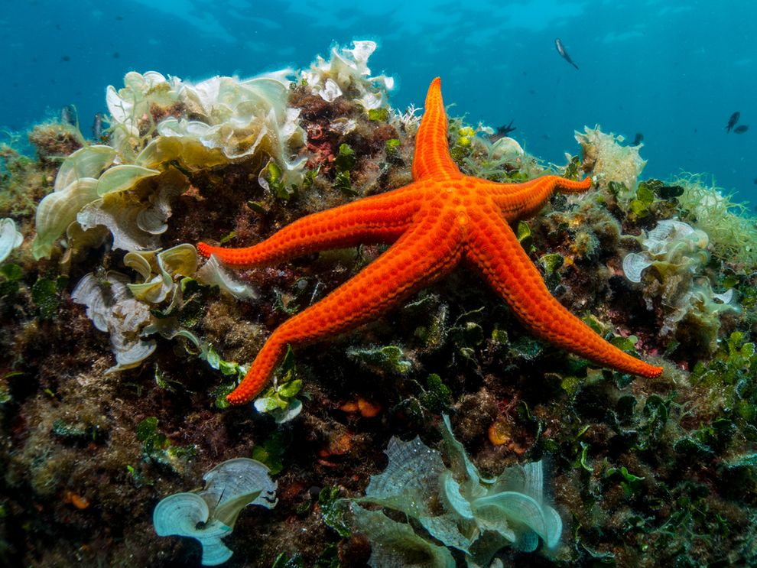
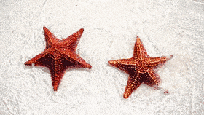
GIẢI NGHĨA TỪ
Con sao biển
: động vật biển da gai, không có xương sống, màu sắc sặc sỡ.

Slide 19
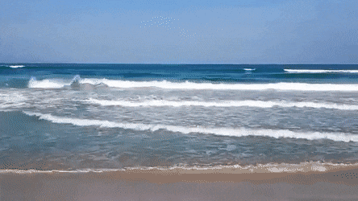
GIẢI NGHĨA TỪ
Thủy triều:
hiện tượng nước biển dâng lên, rút xuống một vài lần trong ngày.
bị sóng đẩy lên bờ.
Dạt (lên bờ):

Slide 20
TIẾT 2

Slide 21
LUYỆN ĐỌC NHÓM

Slide 22
NHỮNG CON SAO BIỂN
1
Một người đàn ông đang dạo bộ trên bãi biển khi chiều xuống. Biển đông người, nhưng ông lại chú ý đến cậu bé cứ liên tục cúi xuống nhặt thứ gì đó lên rồi thả xuống biển.
Tiến lại gần hơn, ông thấy cậu bé đang nhặt những con sao biển bị thuỷ triều đánh dạt lên bờ và thả chúng về với đại dương.
- Cháu làm gì vậy? – Người đàn ông hỏi.
Cậu bé trả lời:
- Những con sao biển này sắp chết vì thiếu nước, cháu muốn giúp chúng.
- Có hàng ngàn con sao biển như vậy, liệu cháu có thể giúp được tất cả chúng không?
Cậu bé vẫn tiếp tục nhặt những con sao biển khác thả xuống biển và nói với người đàn ông:
- Cháu cũng biết như vậy, nhưng ít nhất thì cháu cũng cứu được những con sao biển này.
Người đàn ông trìu mến nhìn cậu bé và cùng cậu cứu những con sao biển. (Theo Hạt giống tâm hồn – Phép màu có giá bao nhiêu?)
2
3

Slide 23
NHỮNG CON SAO BIỂN
Một người đàn ông đang dạo bộ trên bãi biển khi chiều xuống. Biển đông người, nhưng ông lại chú ý đến cậu bé cứ liên tục cúi xuống nhặt thứ gì đó lên rồi thả xuống biển.
Tiến lại gần hơn, ông thấy cậu bé đang nhặt những con sao biển bị thuỷ triều đánh dạt lên bờ và thả chúng về với đại dương.
- Cháu làm gì vậy? – Người đàn ông hỏi.
Cậu bé trả lời:
- Những con sao biển này sắp chết vì thiếu nước, cháu muốn giúp chúng.
- Có hàng ngàn con sao biển như vậy, liệu cháu có thể giúp được tất cả chúng không?
Cậu bé vẫn tiếp tục nhặt những con sao biển khác thả xuống biển và nói với người đàn ông:
- Cháu cũng biết như vậy, nhưng ít nhất thì cháu cũng cứu được những con sao biển này.
Người đàn ông trìu mến nhìn cậu bé và cùng cậu cứu những con sao biển. (Theo Hạt giống tâm hồn – Phép màu có giá bao nhiêu?)

Slide 24
NHỮNG CON SAO BIỂN
Một người đàn ông đang dạo bộ trên bãi biển khi chiều xuống. Biển đông người, nhưng ông lại chú ý đến cậu bé cứ liên tục cúi xuống nhặt thứ gì đó lên rồi thả xuống biển.
Tiến lại gần hơn, ông thấy cậu bé đang nhặt những con sao biển bị thuỷ triều đánh dạt lên bờ và thả chúng về với đại dương.
- Cháu làm gì vậy? – Người đàn ông hỏi.
Cậu bé trả lời:
- Những con sao biển này sắp chết vì thiếu nước, cháu muốn giúp chúng.
- Có hàng ngàn con sao biển như vậy, liệu cháu có thể giúp được tất cả chúng không?
Cậu bé vẫn tiếp tục nhặt những con sao biển khác thả xuống biển và nói với người đàn ông:
- Cháu cũng biết như vậy, nhưng ít nhất thì cháu cũng cứu được những con sao biển này.
Người đàn ông trìu mến nhìn cậu bé và cùng cậu cứu những con sao biển. (Theo Hạt giống tâm hồn – Phép màu có giá bao nhiêu?)

Slide 25
1. Vì sao biển đông người nhưng người đàn ông lại chú ý đến cậu bé?
Một người đàn ông đang dạo bộ trên bãi biển khi chiều xuống. Biển đông người, nhưng ông lại chú ý đến cậu bé cứ liên tục cúi xuống nhặt thứ gì đó lên rồi thả xuống biển.
Tiến lại gần hơn, ông thấy cậu bé đang nhặt những con sao biển bị thuỷ triều đánh dạt lên bờ và thả chúng về với đại dương.
Cậu bé cứ liên tục nhặt thứ gì đó thả xuống biển.

Slide 26
2. Khi đến gần, ông thấy cậu bé đang làm gì? Vì sao cậu bé lại làm như vậy?
Một người đàn ông đang dạo bộ trên bãi biển khi chiều xuống. Biển đông người, nhưng ông lại chú ý đến cậu bé cứ liên tục cúi xuống nhặt thứ gì đó lên rồi thả xuống biển.
Tiến lại gần hơn, ông thấy cậu bé đang nhặt những con sao biển bị thuỷ triều đánh dạt lên bờ và thả chúng về với đại dương.
- Cháu làm gì vậy? – Người đàn ông hỏi.
Cậu bé trả lời:
- Những con sao biển này sắp chết vì thiếu nước, cháu muốn giúp chúng.
- Có hàng ngàn con sao biển như vậy, liệu cháu có thể giúp được tất cả chúng không?

Slide 27
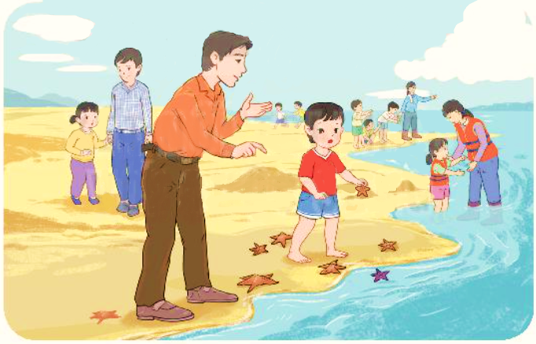
2. Khi đến gần, ông thấy cậu bé đang làm gì? Vì sao cậu bé lại làm như vậy?
Cậu bé đang nhặt những con sao biển bị thuỷ triều đánh dạt lên bờ và thả chúng trở lại với đại dương.
Cậu thấy những con sao biển sắp chết vì thiếu nước, cậu muốn giúp chúng.

Slide 28
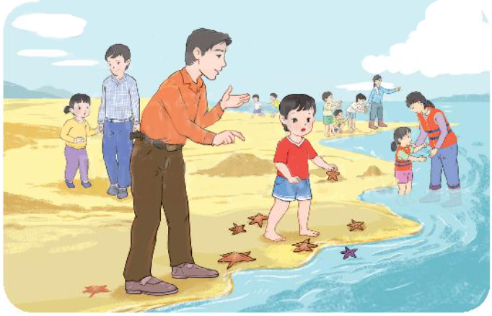
3. Người đàn ông nói gì về việc làm của cậu bé?
Có hàng ngàn con sao biển như vậy, liệu cháu có thể giúp được tất cả chúng không?

Slide 29
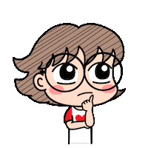
4. Em hãy nói suy nghĩ của mình về việc làm của cậu bé?

Slide 30
LUYỆN ĐỌC LẠI

Slide 31
NHỮNG CON SAO BIỂN
Một người đàn ông đang dạo bộ trên bãi biển khi chiều xuống. Biển đông người, nhưng ông lại chú ý đến cậu bé cứ liên tục cúi xuống nhặt thứ gì đó lên rồi thả xuống biển.
Tiến lại gần hơn, ông thấy cậu bé đang nhặt những con sao biển bị thuỷ triều đánh dạt lên bờ và thả chúng về với đại dương.
- Cháu làm gì vậy? – Người đàn ông hỏi.
Cậu bé trả lời:
- Những con sao biển này sắp chết vì thiếu nước, cháu muốn giúp chúng.
- Có hàng ngàn con sao biển như vậy, liệu cháu có thể giúp được tất cả chúng không?
Cậu bé vẫn tiếp tục nhặt những con sao biển khác thả xuống biển và nói với người đàn ông:
- Cháu cũng biết như vậy, nhưng ít nhất thì cháu cũng cứu được những con sao biển này.
Người đàn ông trìu mến nhìn cậu bé và cùng cậu cứu những con sao biển. (Theo Hạt giống tâm hồn – Phép màu có giá bao nhiêu?)

Slide 32
LUYỆN TẬP THEO
VĂN BẢN ĐỌC

Slide 33


1. Những từ ngữ nào dưới đây chỉ hoạt động?
cúi xuống
thả
nhặt
dạo bộ
người đàn ông
sao biển
biển
cậu bé
tiến lại

Slide 34
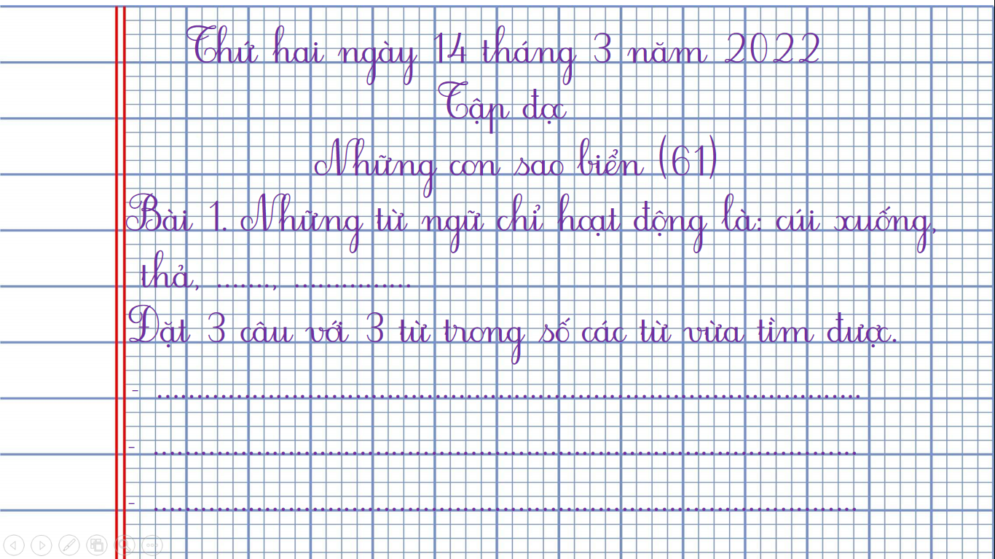
Thứ hai ngày 14 tháng 3 năm 2022
Tập đọc
Những con sao biển (61)
Bài 1. Những từ ngữ chỉ hoạt động là: cúi xuống,
thả, ……., ……………
Đặt 3 câu với 3 từ trong số các từ vừa tìm được.
- ……………………………………………………………………………..
- ……………………………………………………………………………..
- ……………………………………………………………………………..

Slide 35
2. Câu văn nào cho biết cậu bé nghĩ việc mình làm là có ích?
Cậu bé vẫn tiếp tục nhặt những con sao biển khác thả xuống biển và nói với người đàn ông:
- Cháu cũng biết như vậy, nhưng ít nhất thì cháu cũng cứu được những con sao biển này.
Người đàn ông trìu mến nhìn cậu bé và cùng cậu cứu những con sao biển.
Cháu cũng biết như vậy, nhưng ít nhất thì cháu cũng
cứu được những con sao biển này.

Slide 36

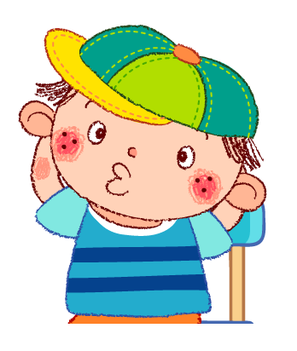

DẶN DÒ
- Hoàn thành bài 1 (như hướng dẫn) vào vở ô li.
- Xem bài Nói và nghe Bảo vệ môi trường trang 63

Slide 37
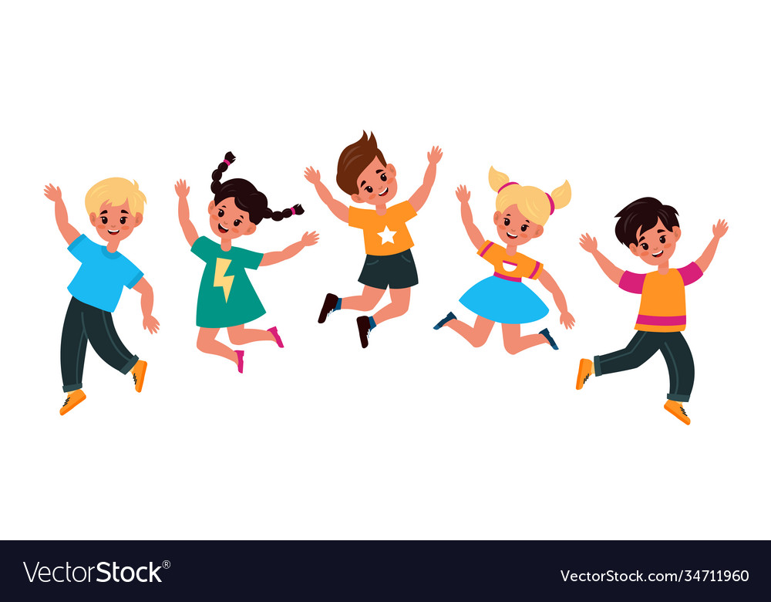
TẠM BIỆT CÁC CON!

